Slide 1
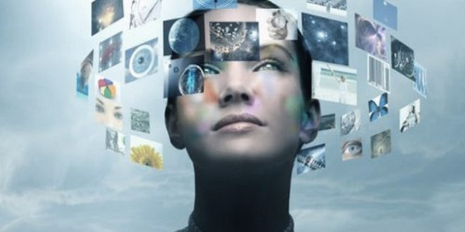
Visualización
Proyección de imágenes agradables con el fin de que esas proyecciones puedan convertirse en una realidad
Creatividad de las imágenes es decir, modelar ideas, sensaciones o visiones
Propiciar la satisfacción personal
Método característico
¿Qué es?
Ayuda a
Se utiliza
Se convierte en
Fobias y desarrollo personal
Elemento fundamental para conseguir un objetivo
Estimulación positiva

